Slide 1
VIII Congreso INVESTIGA I+D+i
Grupo investigador de Nanotecnología y Nuevos Materiales
Nanotecnología ante los retos del desarrollo sostenible

Slide 2
Grupo Investigador
Moderador: Josep Maria Salvia Hornos
Secretario: Adrián Expósito Martínez
Alonso Fernandez De Landa, Maite
Arcila Burkett, Sara
Barreiro San Martín, Javier
Bracons i Romero, Paula
Calle Vega, Marina
Cañizares Robleda, Andrea
De Arcos Pérez, Alicia
Espias Polo, Ruth
Figueras Menéndez, Fernando
García de andrés, Alicia
González López, Jorge
Hervás Miguel, Guillermo
Mur Manzano, Jorge
Navajas Crespo, Lucia
Ochoa Grille, Iria
Sopena López, Sara
Torre Alamo, Miguel
Varas Sánchez, Ana
Virgili Muiños, Lucas
Zabala Sánchez, Mario
1

Slide 3
Índice
Introducción
¿Qué es nanotecnología?
Evolución de macro a micro
Nanomateriales
Desarrollo sostenible
Aplicaciones
Métodos de síntesis
Nanoremediación
Curiosidades
Consecuencias
Ética
Retos
Futuro

Slide 4
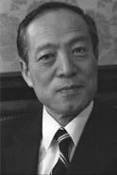
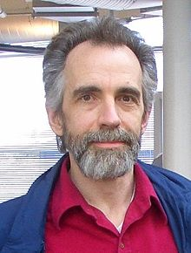
“There’s Plenty of Room at the Bottom”
Feynman, (1918-1988)
Feynman
Taniguchi
Drexler

Slide 5
¿Qué es la nanotecnología?

Slide 6
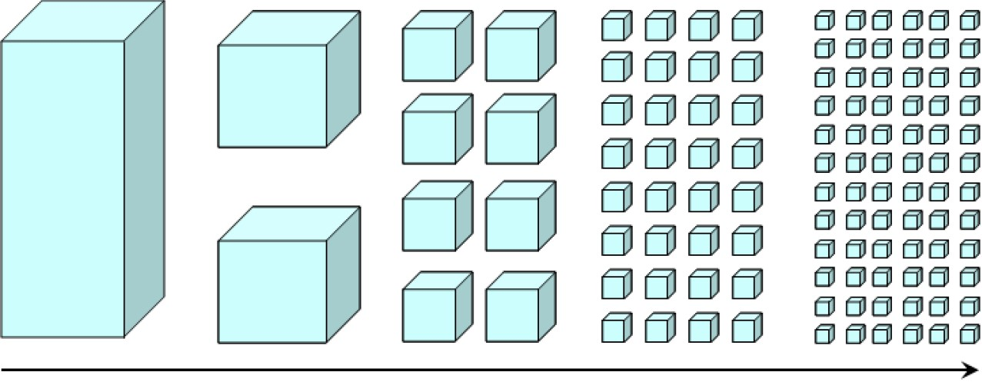
Evolución de MACRO a nano
Nano Micro Macro

Slide 7
NANOMATERIALES
¿Por qué nano?
Superficie relativa
Reactivo
Más poder de penetración
Rapidez
Almacenamiento
Entender lo biológico
Efectos cuánticos

Slide 8
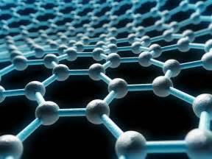
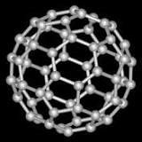
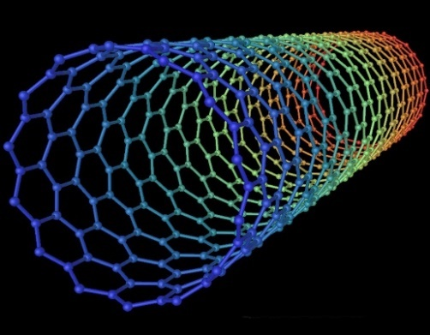
ORGÁNICOS
Son aquellos elaborados de materia orgánica que proviene de residuos de seres anteriormente vivos.
GRAFENO | FULLERENO | NANOTUBOS DE CARBONO

Slide 9
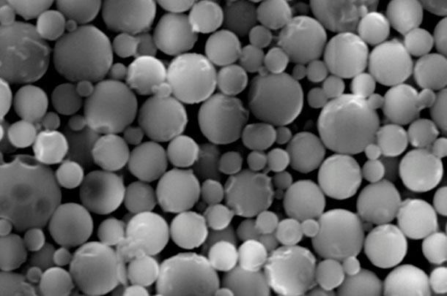
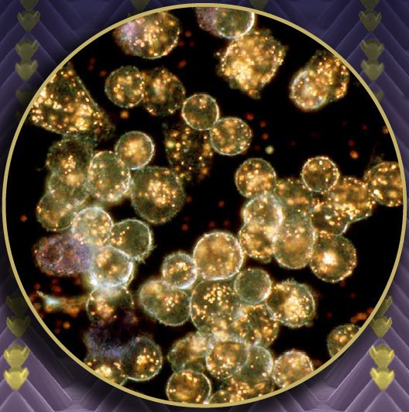
INORGÁNICOS
Aquellos creados por algún tipo de proceso artificial.
Nanopartículas de hierro | Nanocápsulas de oro

Slide 10
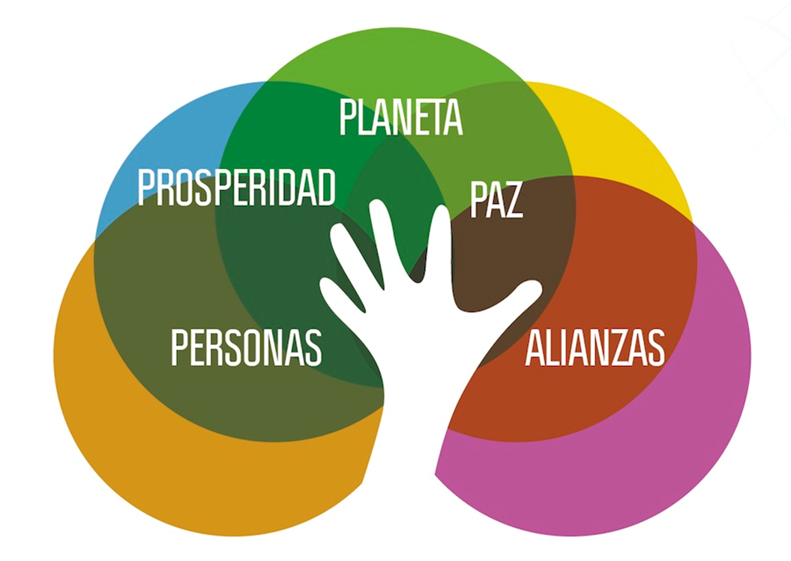
DESARROLLO SOSTENIBLE
“Desarrollo que satisface las necesidades de la generación presente, sin comprometer la capacidad de las generaciones futuras de satisfacer sus propias necesidades”. Our Common Future (ONU)

Slide 11
Desarrollo sostenible

Slide 13
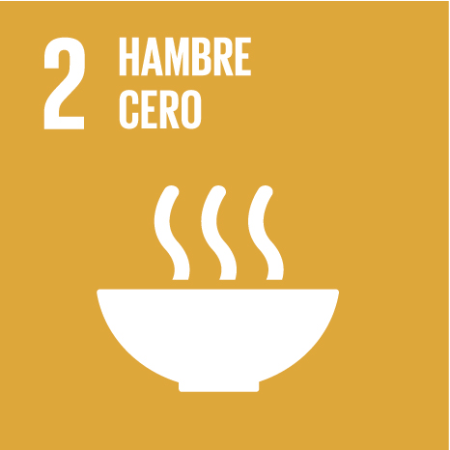
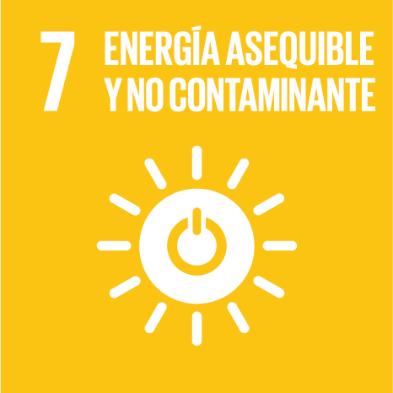

Slide 14
APLICACIONES
MEDICINA
ENERGÍA
AGRICULTURA
ELECTRÓNICA

Slide 15
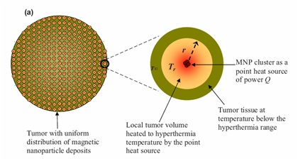
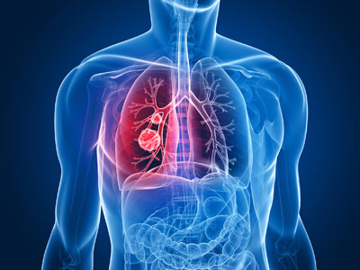
MEDICINA
Nanocápsulas de oro para el tratamiento del cáncer.
Ayudarán al tratamiento de enfermedades de forma más eficaz.

Slide 16
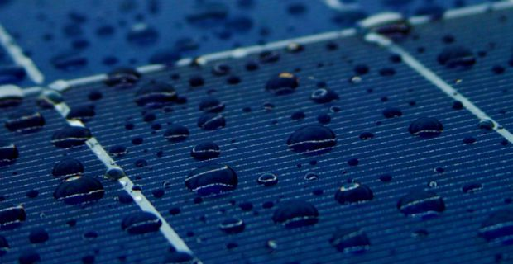
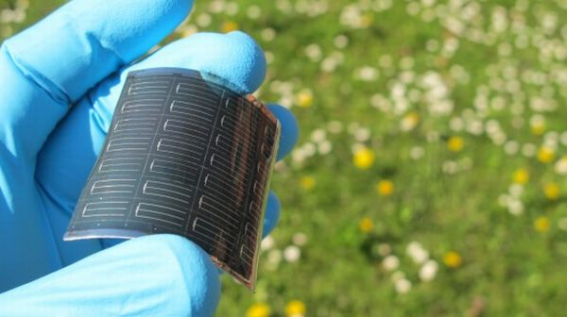
ENERGÍA
Paneles fotovoltaicos de grafeno.
Aumentarán el rendimiento y productividad en la obtención de energía solar.

Slide 17
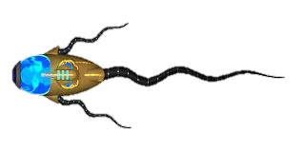
AGRICULTURA
Transporte de fármacos para las plantas mediante nanorobots.

Slide 18
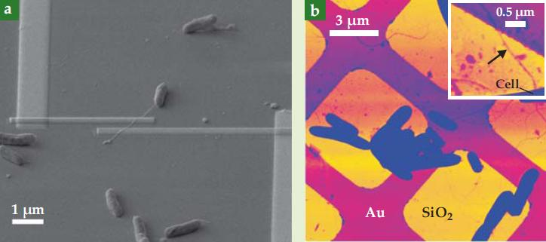
ELECTRÓNICA
Cables conductores de electricidad a partir de nanohilos.
Permitirán transportar la corriente eléctrica a mayor velocidad.

Slide 19
MÉTODOS DE SÍNTESIS:
TOP-DOWN
BOTTOM-UP
MÉTODO DE ARCO
VAPORIZACIÓN LÁSER

Slide 20
Top-Down / Bottom-up

Slide 21
Método de arco
HELIO
Reactor visto desde fuera.
Interior del reactor

Slide 22
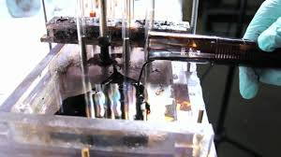
Vaporización láser
C
C
C
C
Exterior del reactor
Interior del reactor

Slide 23
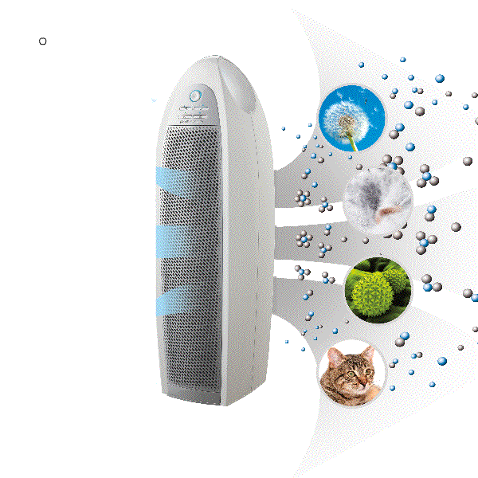
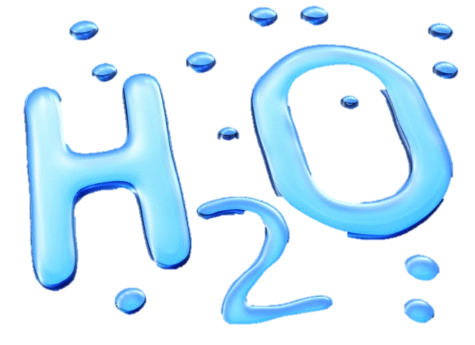
NANOREMEDIACIÓN
Purificación de aire.
Purificación de aguas.

Slide 24
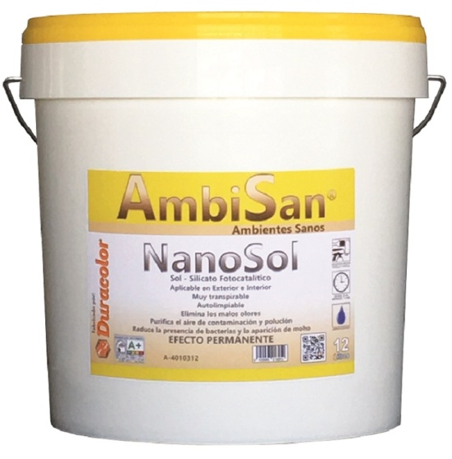
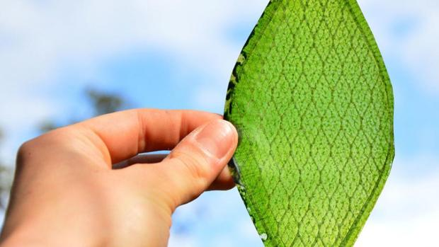
PURIFICACIÓN DE AIRE
Pinturas fotocatalíticas.
Sistemas de calefacción y ventilación fotocatalíticos.
Fotosíntesis artificial.

Slide 25
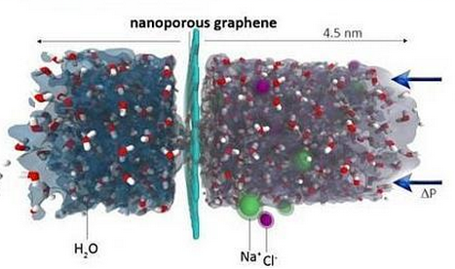
PURIFICACIÓN DE AGUAS
Nanofiltración: Usos del grafeno.
Limpieza de sustancias radiactivas.
Desalinización.

Slide 26
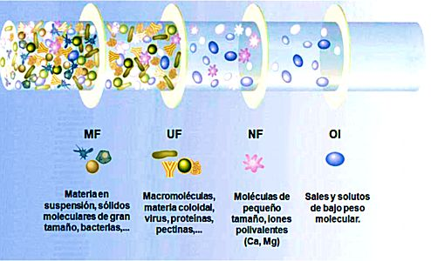
PURIFICACIÓN DE AGUAS
Infiltración reductora.
Nanopartículas de óxido de hierro.

Slide 27
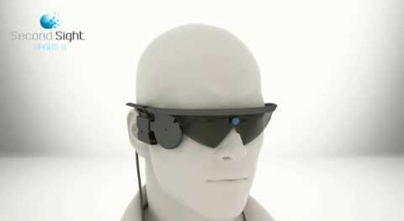
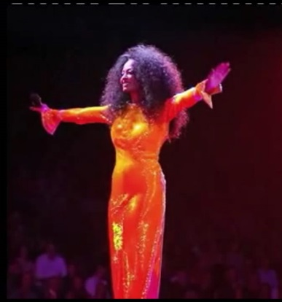
CURIOSIDADES
SOCCKET
LIFESAVER
ARGUS II

Slide 28
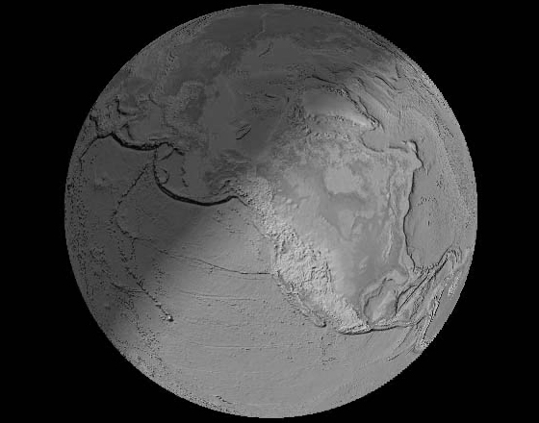
CONSECUENCIAS
- PLAGA GRIS
- NANOTOXICIDAD
- LEYES
- MERCADO NEGRO

Slide 29
ÉTICA

Slide 30
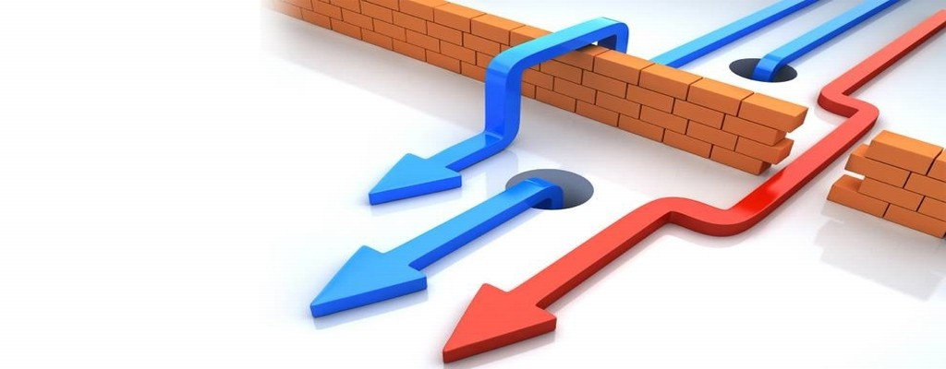
RETOS
FIBRA ÓPTICA
NANOROBOTS
CÁNCER
TUBERCULOSIS

Slide 31
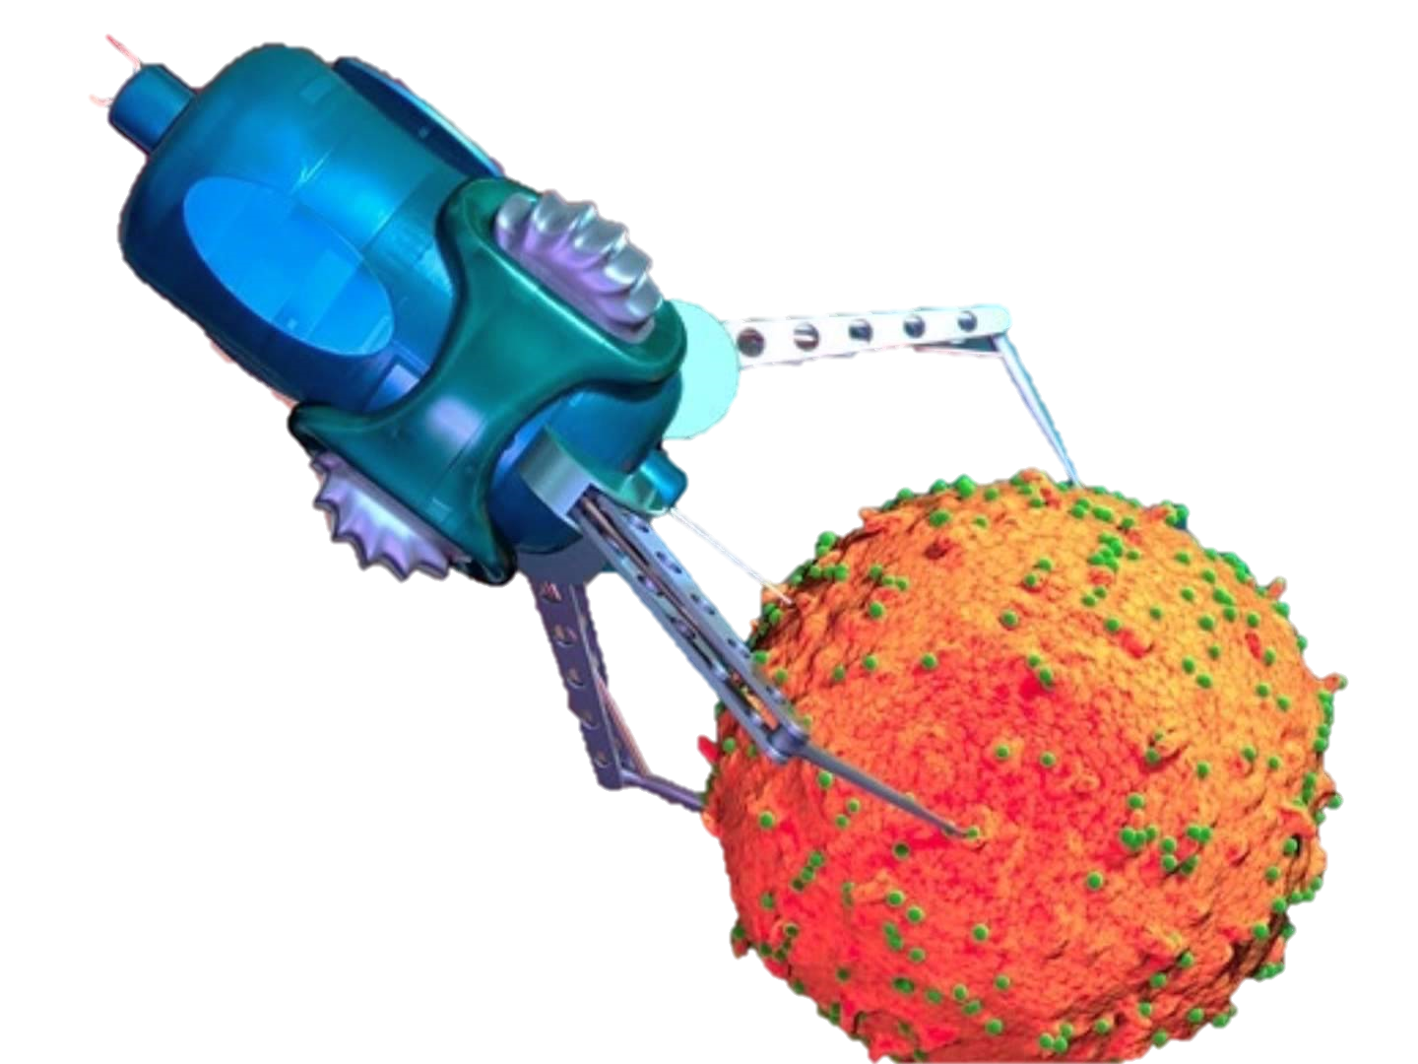
FU[TU]RO
MEJORAR EL MEDIO AMBIENTE
ENERGÍA LIMPIA
NANOSENSORES MÉDICOS

